Slide 1
Utilisation des filtres de phase pour :
Une maquette unique en E5
Illustrer C9
- Aborder les QI

Slide 2
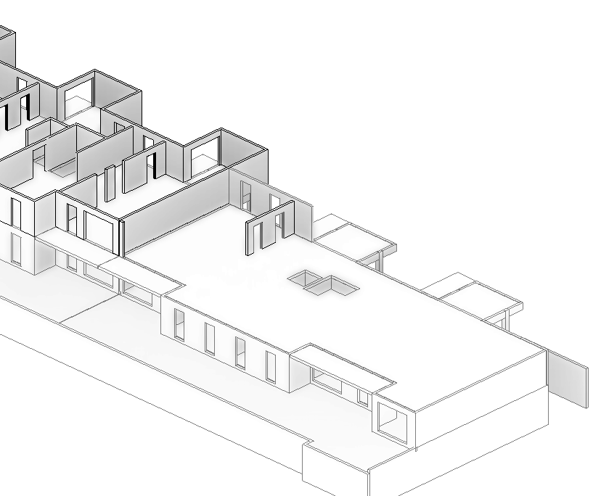
C9 : Pourquoi ne pas utiliser des filtres graphiques ?
Démarrer dans un cycle lancé (ici J13 du R+1) comme demandé en C9
Avec un contexte en minimisant les réglages préalables du gabarit

Slide 3
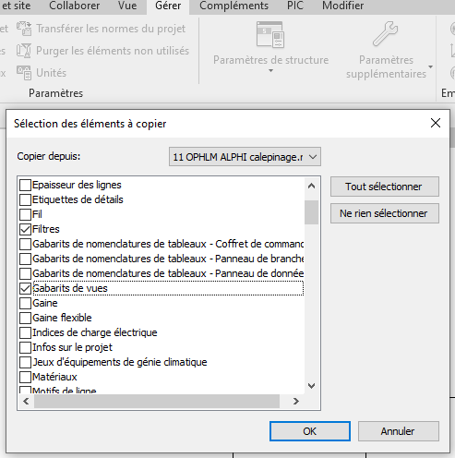
Maquette de départ
Assemblage et Quantification = voir présentation précédentes
 on peut toujours importer des paramètres, filtres et gabarits d’une maquette vers une autre via transférer les normes de projet

Slide 4
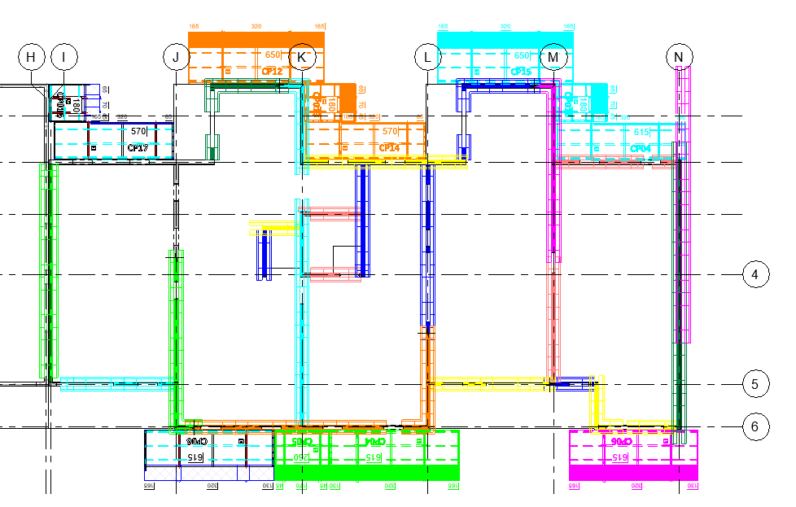
Précycle : démarche identique
Vue 2d mode éléments pour la conception du cycle
et filtres graphiques

Slide 5
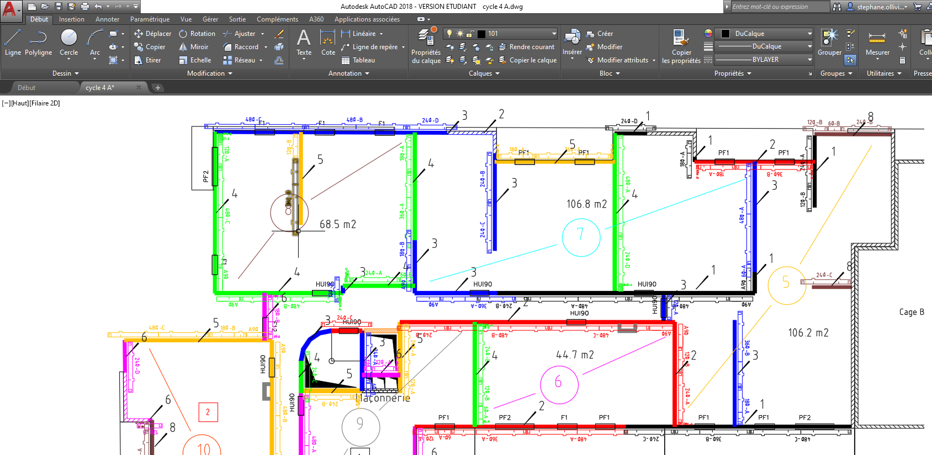
Précycle : démarche identique
Vues 3D : via filtres graphiques
Ce principe de travail est identique aux vues de synthèse
« entreprise » produites sur ACAD

Slide 6
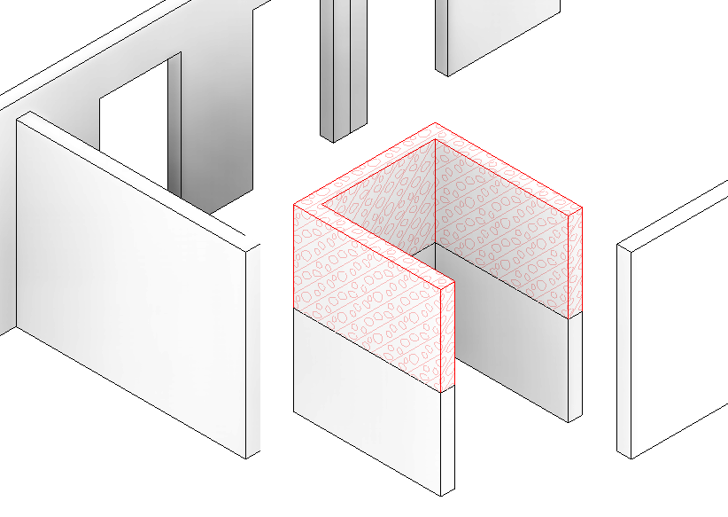
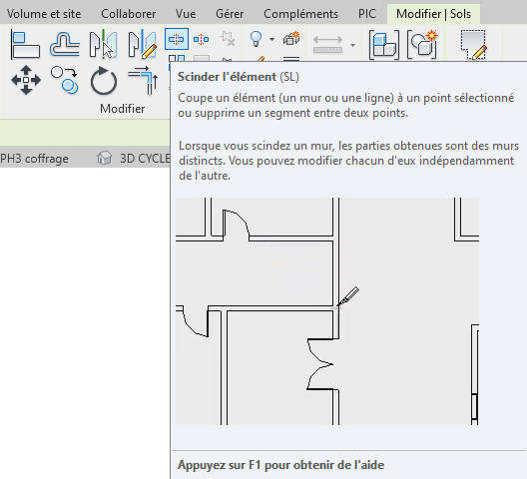
Précycle : démarche identique
Vues 3D : via filtres graphiques
modèle original ou éléments??
Certains restent en modèle original = ils « découpent » les murs
Les éléments permettent eux, les découpages verticaux
= préfa ou mur BBM
Sans modifier altérer le modèle original

Slide 7
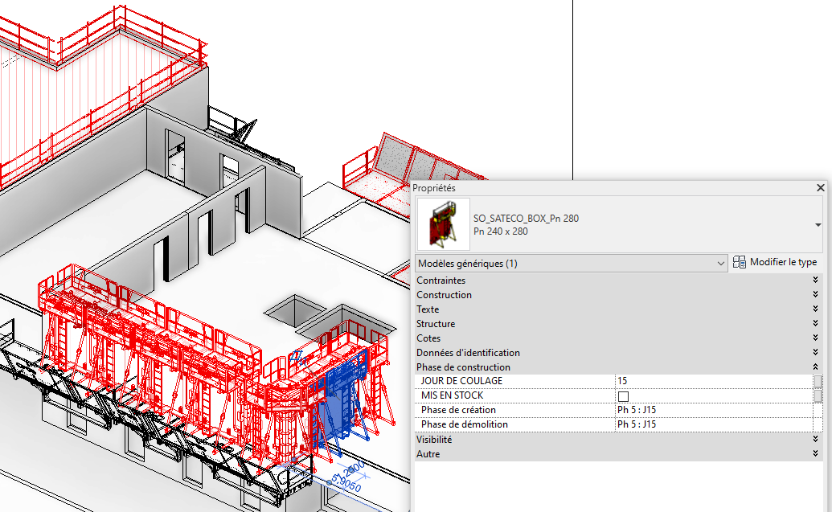
Précycle : ajout de paramètres
Création de paramètres de projet dédiés à E5
que l’on peut créer et classifier comme on le souhaite

Slide 8
Précycle : ajout de paramètres
C’est pratique, mais les paramètres de projet ne permettent pas d’étiqueter !
Nom |  | nomenclature | étiquette | filtre
Paramètre de projet | Type / occurrence | Oui | Non | Oui
Paramètre partagé |  | Oui | Oui | Non
 créer un paramètre partagé en lien avec le paramètre de projet
= on retrouve alors toutes les fonctionnalités

Slide 9
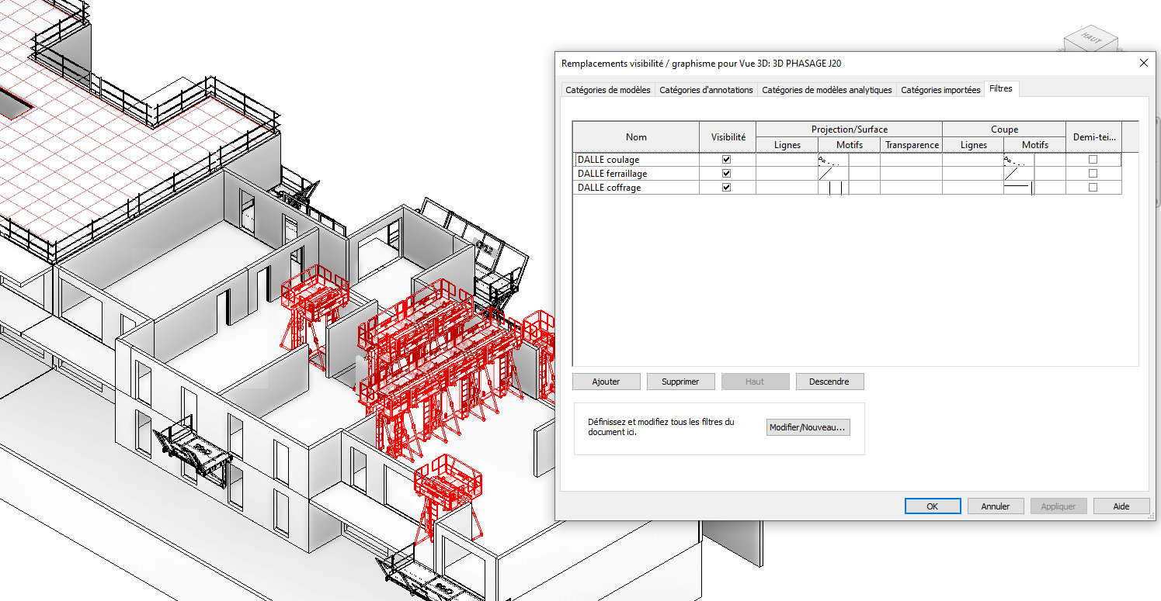
C9 via des filtres de phase
Méthode qui dispense de la création des paramètres
et des filtres graphiques via VV

Slide 10
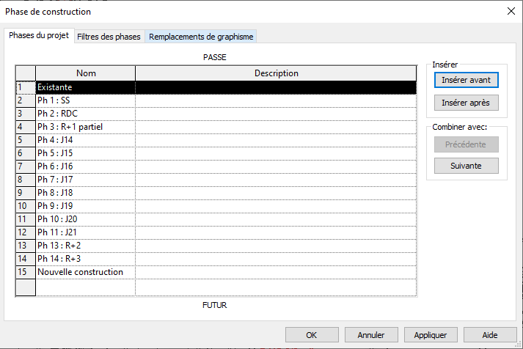
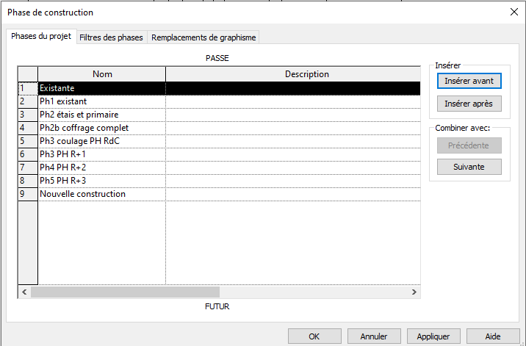
C9 via des filtres de phase
Définition des phases dans le projet = écriture d’un scénario
Pour un mode
opératoire une QI
chronologie
Pour le cycle en C5

Slide 11
filtres de phase :
comment ça marche?
Définition des remplacements graphiques dans les vues (2d, 3d,…)
 Faire un choix de couleur et le réserver aux filtres de phase= facilite les « dépannages »
Pas de distinction des occurrences =
un mur, des éléments, une fondation, un modèle générique …..
Seront pris en charge et auront le même aspect

Slide 12
filtres de phase :
comment ça marche?
Définition des filtres et condition de remplacement dans les vues
= autant de filtres que de besoins (2 dans mon gabarit)

Slide 13
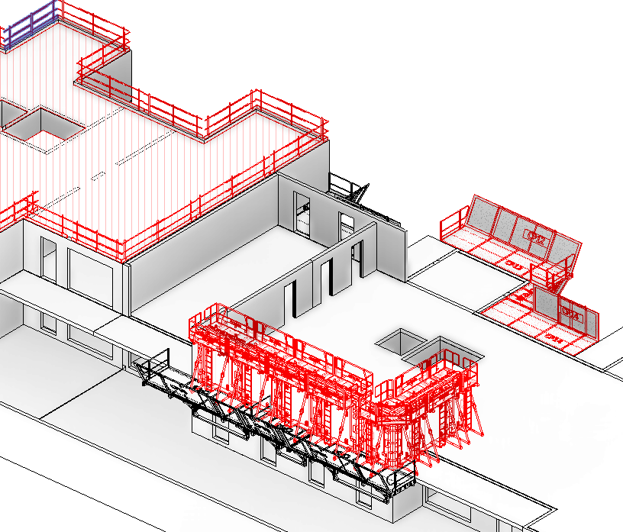
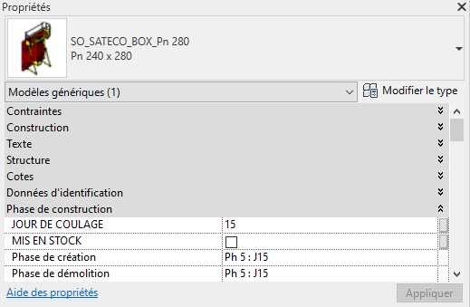
filtres de phase :
comment ça marche?
Tout ce qui est nouveau dans la phase et donc affecté par le filtre
Paramétrage de cette vue
Paramétrage des occurrences

Slide 14
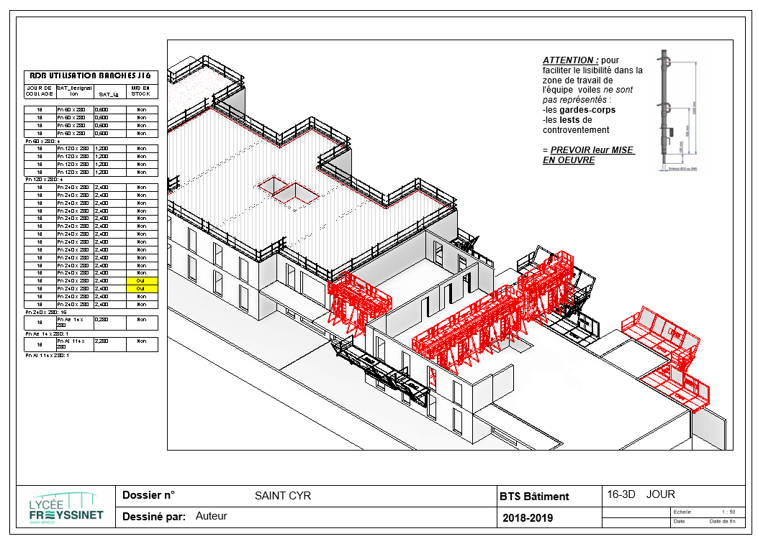
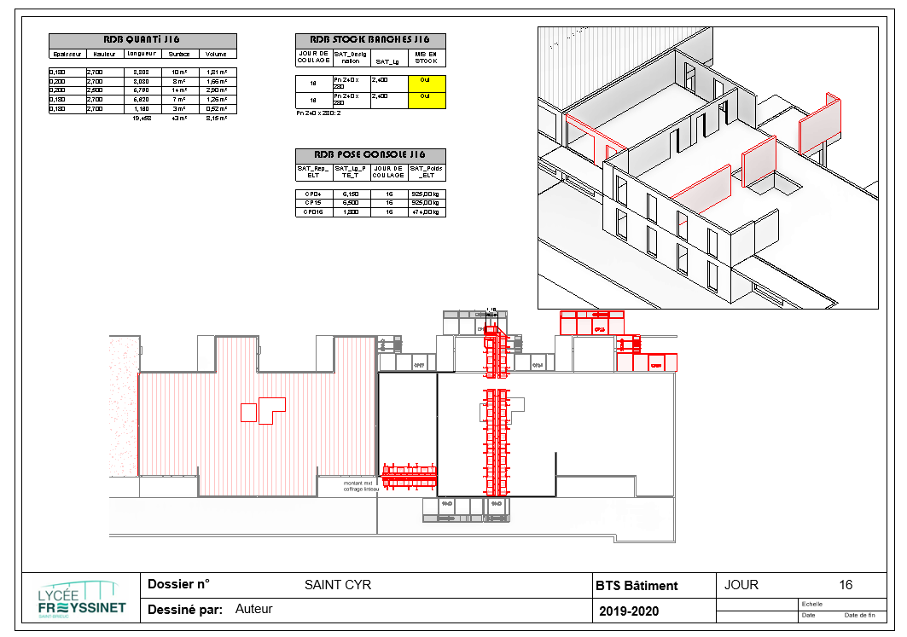
Paramétrage des vues
Les vues sur ces feuilles sont des vues de la phase = J16 et filtrées pour afficher nouveaux et existants

Slide 15
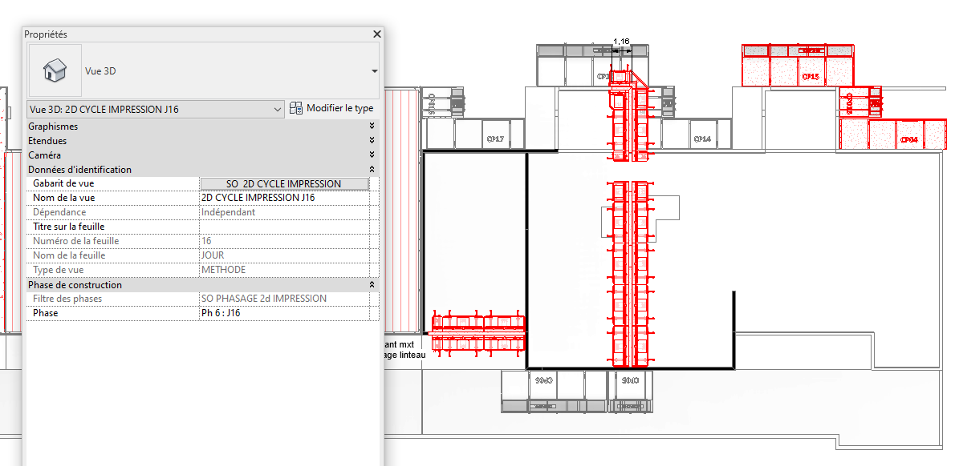
Vues 2D pour impression
 mes vues 2D sont des vues 3D avec une vue du haut
+ un gabarit de vue particulier pour les ouvrages exécutés

Slide 16
filtres de phase pour
les nomenclatures
La notion de phase s’applique aussi pour les nomenclatures
= c’est un critère de filtre par défaut

Slide 17
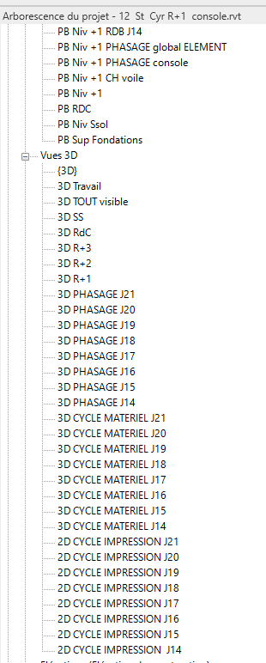
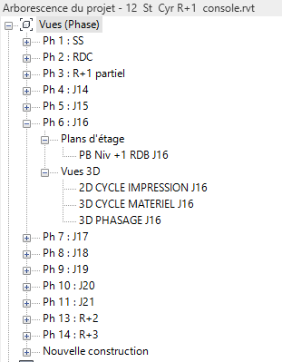
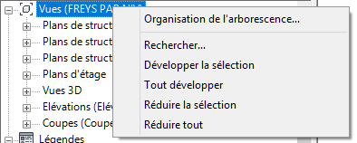
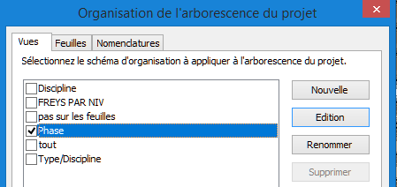
Épurer l’arborescence via les phases
Quelque soit la méthode, l’arborescence en E5 devient vite illisible …..
REVIt propose en 2 clics de ne voir
que les vues phasées

Slide 18
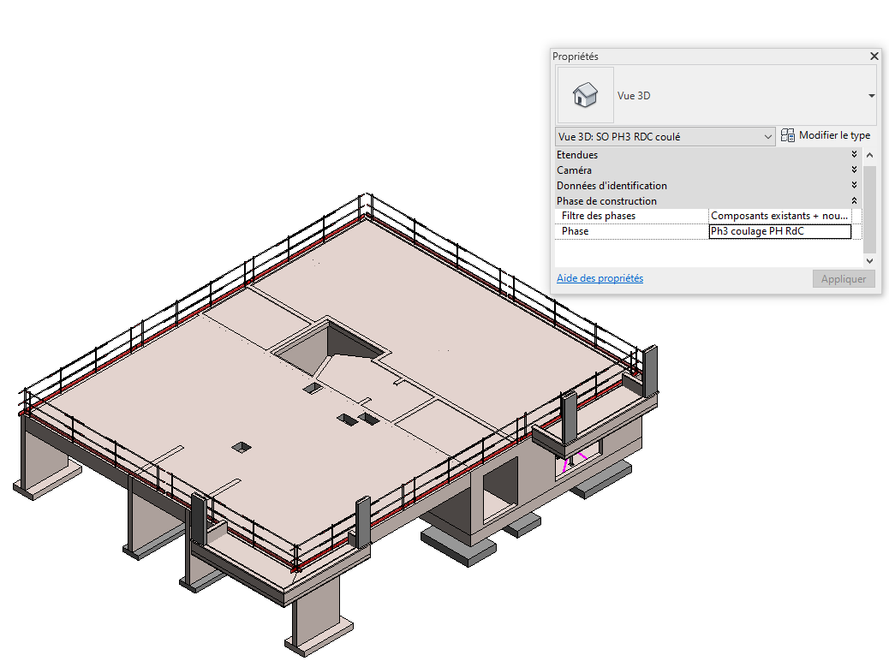
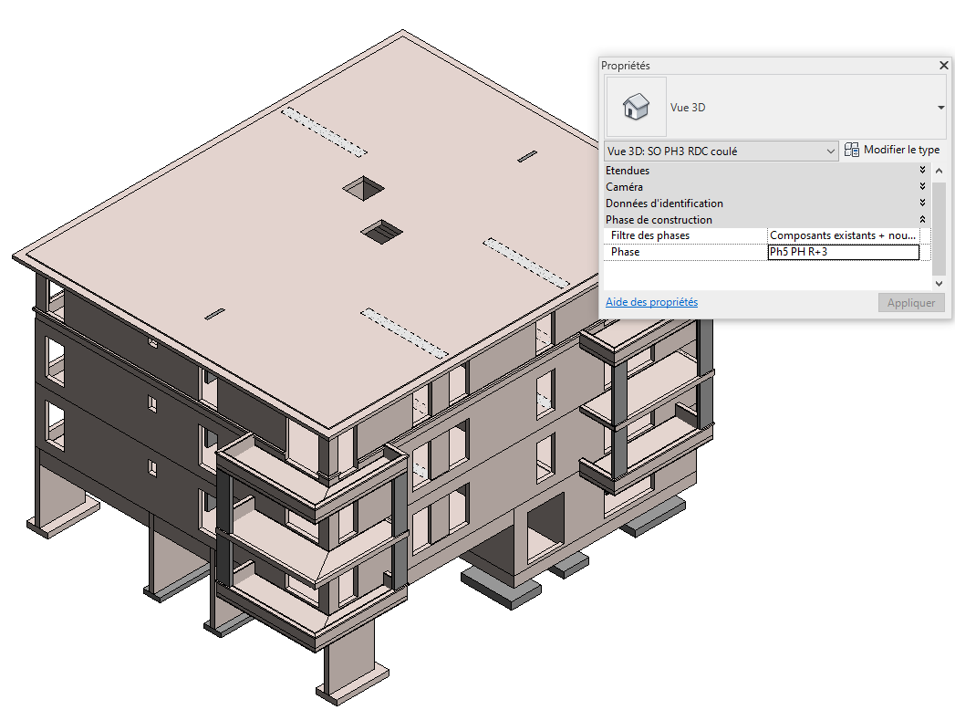
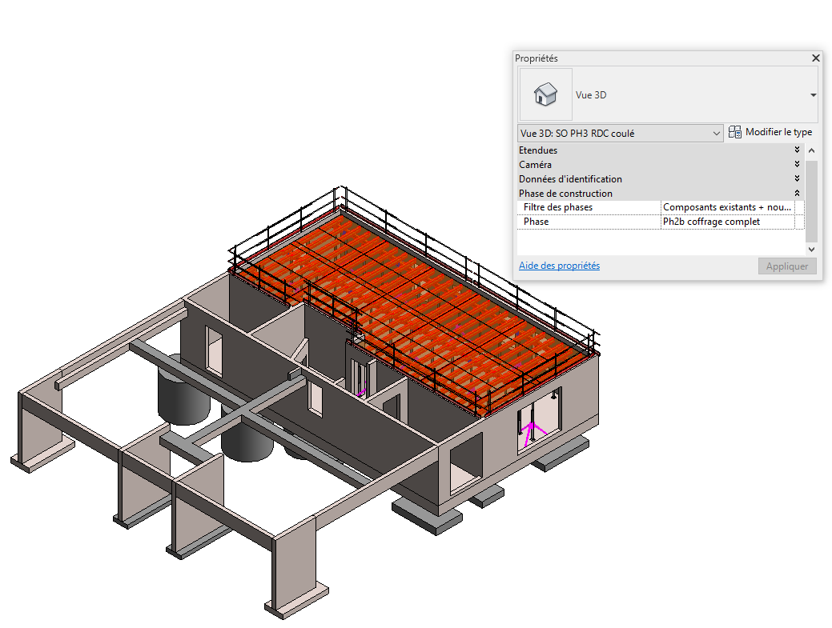
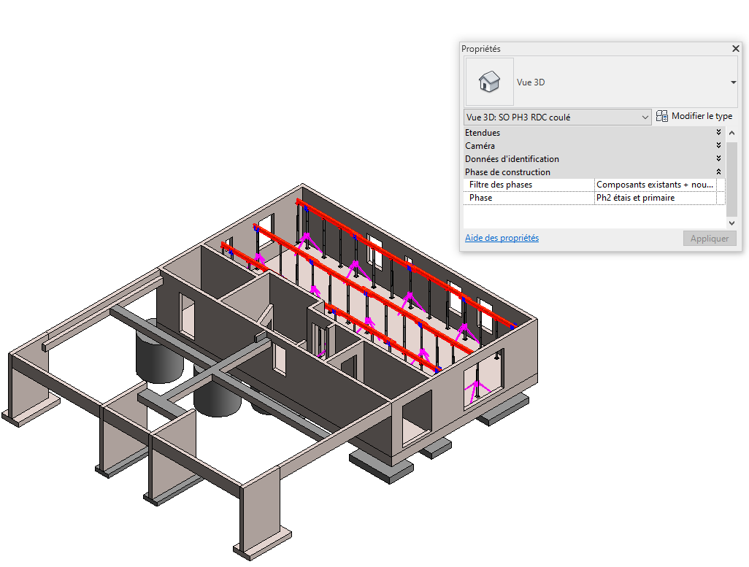
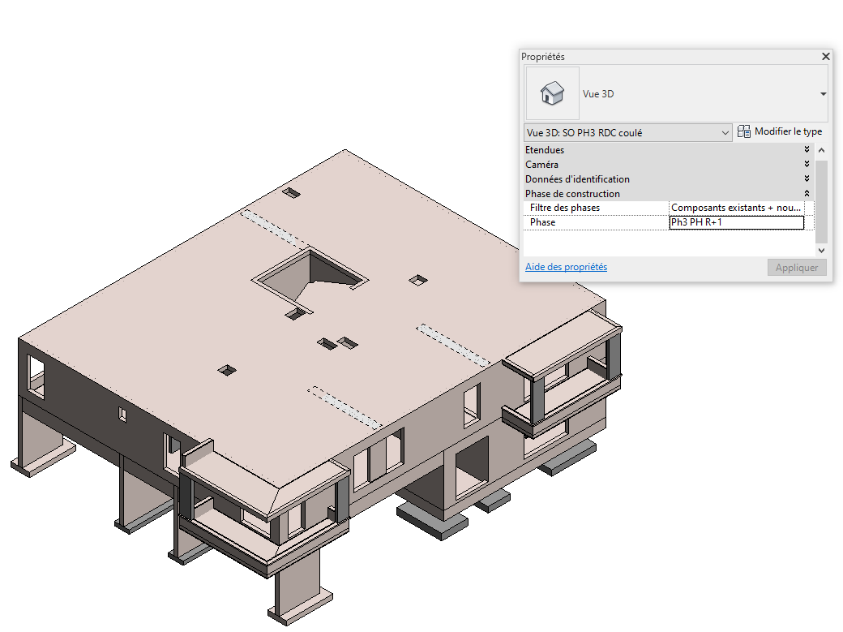
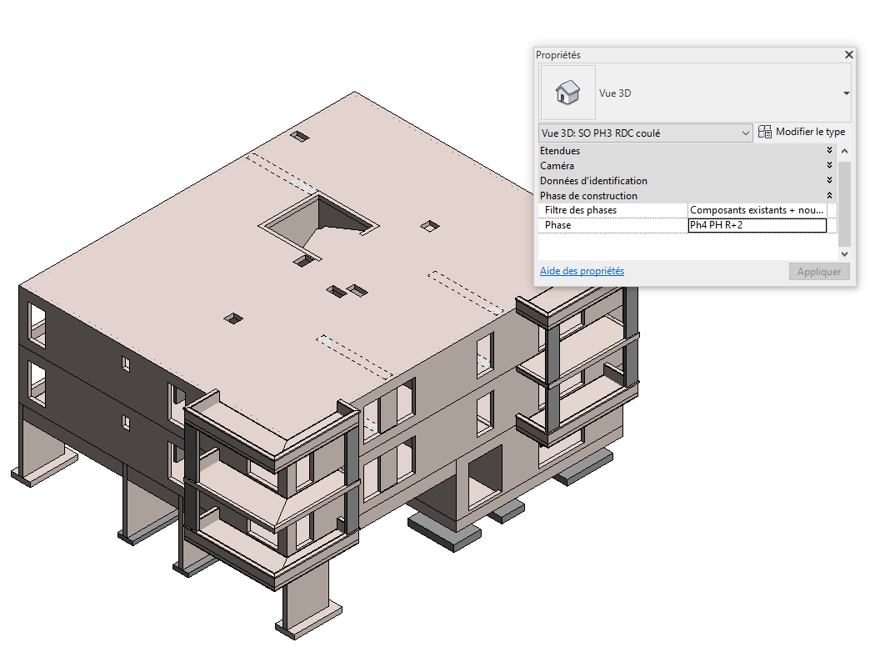
Utilisation des filtres de phase pour une maquette unique en E5

Slide 19
BILAN : pour C5
Filtres de vue
Filtres de phase
Notions (filtres) déjà abordées lors de la mise en place des modes constructifs
S’applique à toutes les vues
Filtre tout (modèle générique, équipement technique….) sans modification
avantages
Mise en relief (couleur) des éléments déjà coulés ou à couler
S’adapte au calendrier, phases… (démarrage à JXX sans modif)
Notion présentées dans TD existants (RNR, APMBTP…)
La logique de phase est adaptable pour traiter les QI avec un seul et même gabarit sur une seule maquette
Gabarit à adapter en cycle lancé si on ne démarre pas le J1 = on récupère des familles non filtrées
Il faut bidouiller si un ouvrage dure sur plusieurs phases = ex dalle
inconvénients
Gabarit à « adapter/reprendre » pour les QI

Slide 20
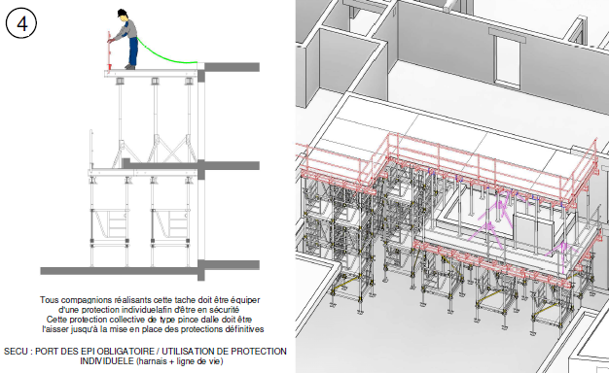
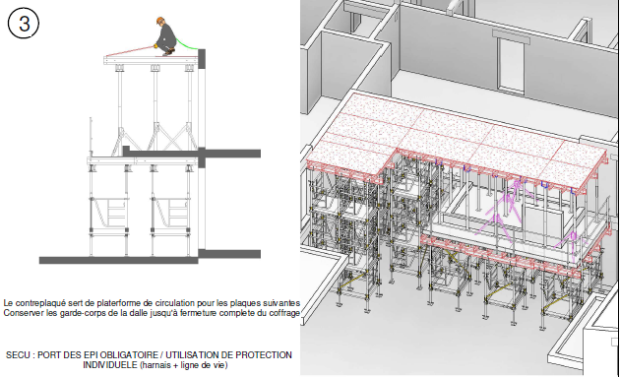
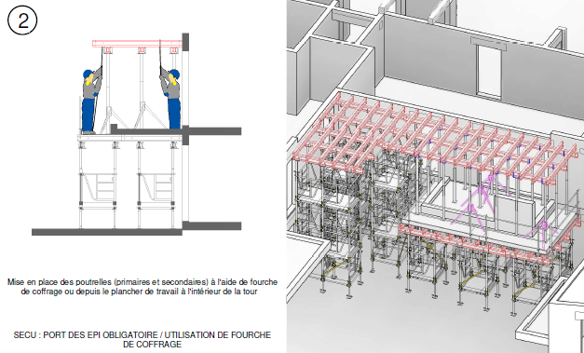
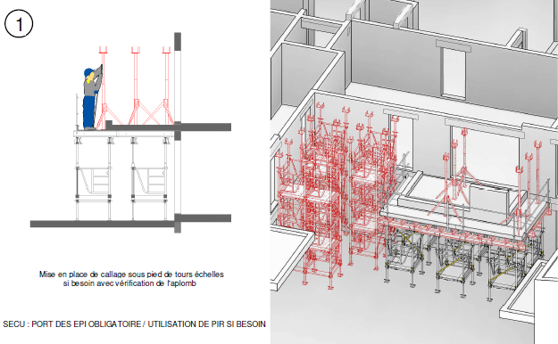
Un gabarit unique pour C9
et les QI
On insert un nouveau scénario dans les phases
Exemple travaux étudiants QI 2019

Slide 21
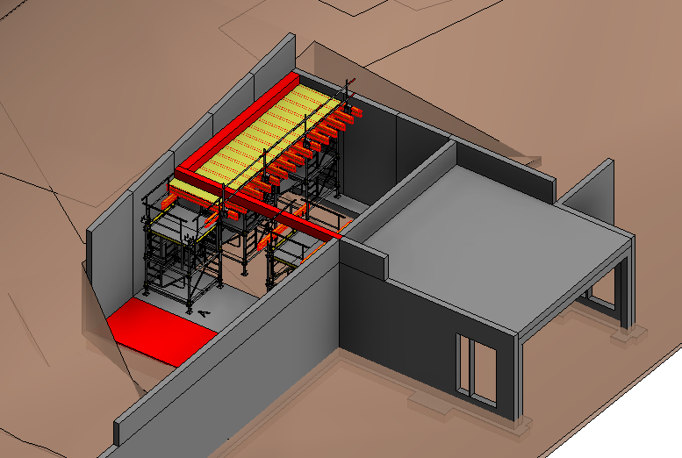
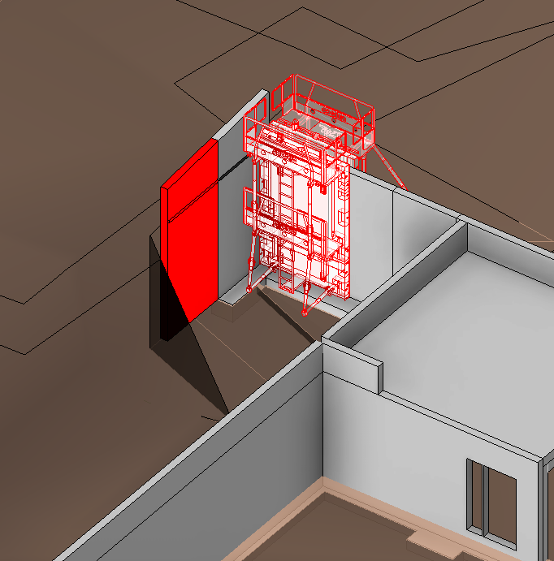
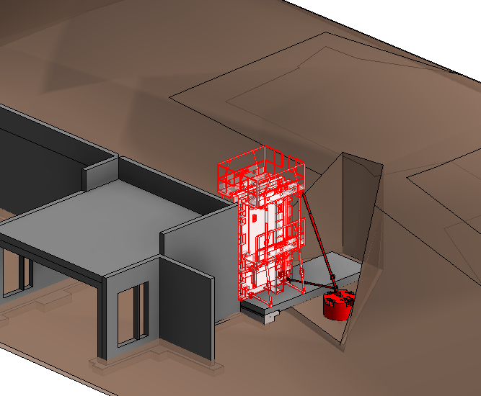
Un gabarit pour C9 et les QI
On retrouve cette même logique pour les phases de terrassement
Exemple travaux étudiants QI 2019

Slide 22
BILAN personnel sur le
passage au BIM pour E5
C’est chronophage et impose des TD dédoublés
= quid d’une promo ayant moins de 24 étudiants
Les -
Nécessite de revoir / recaler son avancement fonction des compétences REVIT acquises
On travaille avec les familles existantes = limite les choix pour le matériel
Le fait d’aller plus loin en E5, apporte une réelle aisance en E42
Les +
Faire le prototype virtuel d’un coffrage, permet de se poser les bonnes questions au bon moment
Ouvre des portes dans le domaine du BIM pour les poursuites d’études (1/4 de la promo 2019 en alternance en service méthodes)

